Slide 1
캡스톤 디자인 6주차
이충섭,이재용

Slide 2
멘토 대면 미팅 (2021-04-09)
활동
기초보고서 , 면담보고서를 통한 내용 설명
현재 진행 상황 보고
2. Feedback
Embedded 환경에서 Snort 가 올라갈 수 있는지 조사 필요
직접 해킹모듈 개발보다는 기존의 툴 사용 제안 (ex. Aircrack.ng)
Mavlink, jmavsim 에 대한 공부 필요

Slide 3
IDS, IPS 조사
https://www.netacad.com/
-IDS : 지나간 패킷을 복사하여 검사하는 방식으로 Log 를 남겨 오류를 탐지 가능 (대처는 불가능)
-IPS: 지나가는 패킷을 실시간으로 처리하므로 탐지 및 대처가 가능함 .
 | IDS | IPS
장점 | 네트워크의 부하가 덜함 | 실시간으로 공격패킷 차단 가능
단점 | 실시간 차단의 불가 | 오탐 발생 시 Risk 가 큼.

Slide 4
Snort 를 이용한 IDS 실습
-환경:
IDS 기능 Ubuntu 18.04 , Snort 2.9.7
공격 기능 Kali-linux 2021.1

Slide 5
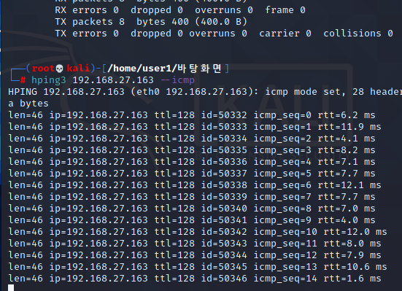

Slide 6
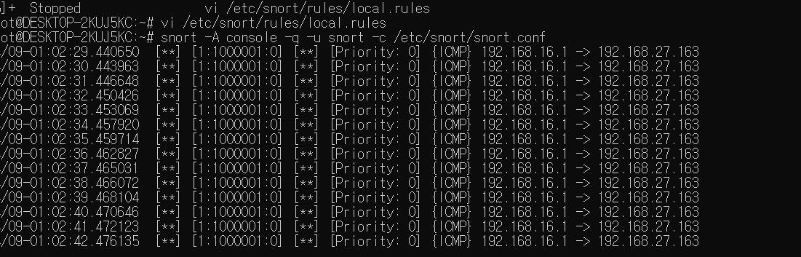

Slide 7
Embedded system 에서의 IPS
1. 한 논문에서 Embedded system 에서의 suricata 의 동작이 제대로 이루어지는 TEST를 진행
2. 공격 유형은 Port scanning, XmasTree, SYN Flood attack, ICMP Flood attack 으로 지정.
3. Port Scanning 을 제외한 다른 공격은 기본 Rule 로는 IPS 가 대처하지 못하였으나 논문의
Rule 을 적용함으로서 해당 공격에 대처 가능하였음.
4. suricata 가 PX4 의 운영체제인 Nuttx 에 탑재가 가능한지에 대한 연구가 필요.
Notes:
T. Zitta et al., "Penetration Testing of Intrusion Detection and Prevention System in Low-Performance Embedded IoT Device," 2018 18th International Conference on Mechatronics - Mechatronika (ME), Brno, Czech Republic, 2018, pp. 1-5.

Slide 8
Fake Publisher
https://www.netacad.com/
ROS(Robot Operating System) 의 Fake Gps Publisher 사례를 분석
외부에서 조작된 신호를 전달하는 방식 조사 → 대부분 디바이스 내부에서의 조작 방식

Slide 9
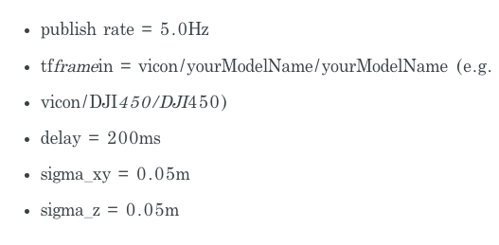
Fake Gps
https://www.netacad.com/
1. ROS 동작판 생성
2. vicon_bridge를 통해 드론의 패턴 정보를 받을 수 있음
3. Fake Gps 신호를 제작
4. 드론의 해딩 정보 변경

Slide 10
Air crack ng
https://www.netacad.com/
Wifi 네트워크 보안에 접근하기 위한 툴
모니터링 / 어태킹 / 테스트 / 크래킹 지원
툴을 기반으로한 모의 해킹을 진행하도록 함
툴에 기능 분석 및 테스트

Slide 11
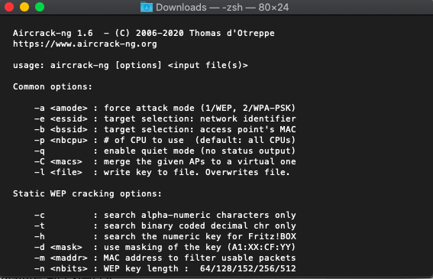
Air crack ng
https://www.netacad.com/

Slide 12
추가 툴 조사
https://www.netacad.com/
WireShark
네트워크 프로토콜 분석 툴
AirJack
Wifi 패킷 인젝션 툴

Slide 13
7주차 목표
1. Nuttx OS 에 Suricata 의 적용 가능성에 대한 연구
2. Aircrack 을 통한 공격과 관련된 Rule 설정에 대한 연구
3. 추가 툴에 대한 기능 및 사용법 조사

